Slide 1
ИТОГИ РАБОТЫ МБДОУ ДЕТСКИЙ САД № 27 За 2022-2023 учебный год

Slide 2
ИТОГовый педсовет 2022-2023 учебный год
1.Анализ всей деятельности ДОУ за весь период учебного года;
2. Анализ заболеваемости и оздоровления детей за уч. год.
3. Знакомство с результатами инновационной деятельности в ДОУ по теме: «Детский туризм как современный подход в образовательной области физическое развитие» 3 этап (МИП)
4. Анализ ВСОКО и знакомство с дорожной картой по итогам реализации выявленных дефицитов
5.Результаты аттестации и повышения квалификации педагогов
6.Результаты активности педагогов в течение учебного года
7. Проект решения педсовета, его утверждение, дополнения

Slide 3
Уровень освоения ООП ДО 2022-2023 гг.
Образователь-ная область | млад-шая 4 |  | младшая 5 |  | средняя 6 |  | старшая 8 |  | подготов 9 |  | подготов 7 |  | итог
сроки | н | к | н | к | н | к | н | к | н | к | н | к | к
Познаватель-ное | - |  |  | 87 | 100 | 100 | 97 | 100 | 100 | 100 | 90 | 100
речевое | - |  |  | 87 | 97 | 100 | 97 | 100 | 96 | 100 | 90 | 100
Социально- коммуник-ое | - |  |  | 100 | 89 | 100 | 97 | 100 | 100 | 100 | 93 | 100
художественно-эстетическое | - |  |  | 100 | 100 | 100 | 97 | 100 | 96 | 100 | 100 | 100
физическое | - |  |  | 100 | 75 | 100 | 97 | 100 | 100 | 100 | 100 | 100
итог | - | 75% |  | 84 | 97 | 100 | 97 | 100 | 98 | 100 | 100 | 100

Slide 4
Уровень освоения ООП ДО 2022-2023 гг.

Slide 5
Заболеваемость 2022-2023 гг
Группы | сен | октябрь | ноябрь | декабрь | январь | февраль | март | апрель | май | Итог:
4 | п-41% з- 37% б/п-22% | п-29% з- 54% б/п-17% | п-25% з- 60% б/п-15% | п-39% з- 45% б/п-16% | п-62% з- 12% б/п-26% | п-29% з- 43% б/п-28% | п-43% з- 26% б/п-31% | п-43% з- 29% б/п-28% | п-75% з- 25% б/п-30% | п-40% з- 37% б/п-23%
5 | п-50% з-33% б/п-17% | п-41% з-38% б/п-21% | п-40% з-39% б/п-21% | п-52% з-32% б/п-16% | п-74% з-10 % б/п-16% | п-60% з-19 % б/п-21% | п-58% з-18 % б/п-24% | п-55% з-16 % б/п-29% | п-60% з-20% б/п-15% | п-63% з-20 % б/п-13%
6 | п-65% з-24% б/п-11% | п-46% з-43% б/п-11% | п-51% з-43% б/п-6% | п-58% з-35% б/п-4% | п-74% з-13% б/п-13% | п-53% з-25% б/п-82% | п-79% з-11% б/п-10% | п-55% з-22% б/п-23% | п-80% з-10% б/п-10% | п-62% з-25% б/п-13%
7 | п-65% з-30% б/п-5% | п-68% з-19% б/п-13% | п-70% з-16% б/п-14% | п-76% з-20% б/п-4% | п-84% з-7% б/п-9% | п-65% з-8% б/п-27% | п-82% з-8% б/п-10% | п-76 % з-7% б/п-17% | п-80% з-10% б/п-10% | п-74% з-14% б/п-12%
8 | п-64% з-15% б/п-21% | п-52% з- 25% б/п-23% | п-63% з- 24% б/п-13% | п-62% з- 28% б/п-10% | п-71% з- 13% б/п-16% | п-59% з- 17% б/п-24% | п-63% з- 23% б/п-24% | п-68% з- 9% б/п-23% | п-70% з- 10% б/п-20% | п-64% з- 17% б/п-19%
9 | п-71% з-5% б/п-24% | п-70% з-20% б/п-10% | п-77% з-17 % б/п-6% | п-71% з25% б/п-4% | п-71% з-8% б/п-21% | п-63% з-8% б/п29% | п- 85% з-11% б/п-4% | п-72% з-9% б/п-19% | п-85% з-5% б/п-10% | п-74% з-12% б/п-14%
Общая заболе-ваемость

Slide 6
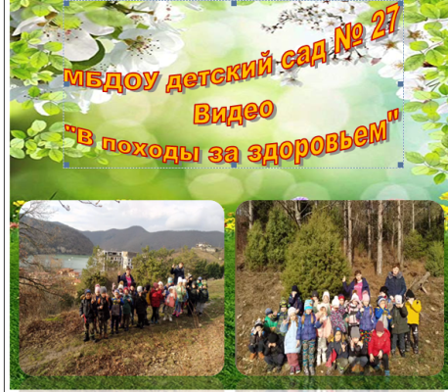
Результаты работы 3 этапа
Методические продукты
Сборники
Сценариев походов и игр используемых в походах
Видеоматериалы
походов

Slide 7
Результаты ВСОКО за 2022-2023 гг

Slide 8
Результаты ВСОКО за 2022-2023 гг
КРИТЕРИЙ 1 |  | КРИТЕРИЙ 2
Сводная таблица
Параметр | Среднее арифметическое значение | Параметр | Среднее арифметическое значение
11 | 3,8 | 21 | 3,6
12 | 4,0 | 22 | 3,1
13 | 3,5 | 23 | 3,1
14 | 4,0 | 24 | 3,1
15 | 4,0 | 25 | 3,2
Средняя | 3,9 | 26 | 3,5
 |  | Средняя | 3,3
КРИТЕРИЙ 3 |  |  | КРИТЕРИЙ 4
Параметр | Среднее арифметическое значение | Параметр | Среднее арифметическое значение
31 | 3,4 | 41 | 3,2
32 | 3,6 | 42 | 3,4
33 | 3,3 | 43 | 3,3
Средняя | 3,4 | Средняя | 3,3
КРИТЕРИЙ 5 |  |  | КРИТЕРИЙ 6
Параметр | Среднее арифметическое значение | Параметр | Среднее арифметическое значение
51 | 3,8 | 61 | 3,8
52 | 3,8 | 62 | 3,5
53 | 3,5 | 63 | 3,7
Средняя | 3,7 | Средняя | 3,7
КРИТЕРИЙ 7
Параметр | Среднее арифметическое значение
71 | 3,0
72 | 3,0
73 | 3,0 | ИТОГО | Внутренняя экспертиза
Средняя | 3,0 |  | 3,5

Slide 9
Аттестация
Ф.И.О. | Курсы 72 прошли 2022-2023 | Курсы+ + на 2023-2024 | Аттестация На соотв. 2022-2023 | Аттестация На 1 кат-ю 2022-2023 | Аттестация На 1 кат-ю 2023-2024 | Аттестация На соотв. 2023-2024
1. Гомон Н.Г. | +
2. Киреева О.В. | + |  |  |  | +
3.Лысенкова Е.В. | + |  |  |  | +
4. Дунай Г.В. | +
5.Таранова В.В. | +
6.Овчаренко О.А | + |  |  |  | +
7.Евграфова А.Ф. | +
8.Остроухова К.В. | + |  |  |  |  | +
9. Быкова А.Ю. | +
10.Капникова С.В. | +
11. Кузьмина Ю.М. | + |  |  | +
12. Квасникова А.М. | +
13.Митурич С.Н. | + |  | +
14. Строкач А.А. | + |  |  |  |  | +
15. Данельюк В.Д. 16. Лопарева К.И. | + + |  |  |  |  | +

Slide 10
Ф.И.О. | Посещение ГМО выступление/ |  | Публика-ция брошюр | Выступле-ние на педчасах в ДОО | Участие в Проф. конкурсах |  | Организация участия воспитанников в конкурсах
 | Выступ-ление | Посеще-ние
 |  |  |  |  | город | ДОУ | Муници-пальные | ДОУ
Гомон Н.Г. |  | 4
Лысенкова Е.В. |  | 3 |  | 1+П |  | 1 |  | 1+1
Кузьмина Ю.М | 1 | 4 | 1 | 1+П | 2 | 1 |  | 1+1+1
Овчаренко О.А. |  | 1 |  | П |  | 1 |  | 1
Евграфова А.Ф. | 1 | 1 |  | 1+П | 2 | 1 | 2 | 1+1+1
Таранова В.В. |  | 2 |  | 1+П |  | 1 |  | 1+1+1
Остроухова К.В. |  | 2+3+3 |  | 1 | 1 |  |  | 1
Галицына О.В. |  |  |  | 1+П |  | 1
Дунай Г.В. |  | 1 |  | 1+П |  | 1
Митурич С.Н. |  | 3 |  | 1+П |  | 1 |  | 1
Квасникова А.М. |  | - |  |  |  |  |  | 1
Данельюк В.В. |  | 2 |  | П |  |  |  | 1
Капникова С.Н.
Строкач А.А. |  | 4 |  | 1+П |  | 1
Быкова А.Ю. |  | 2
1

Slide 11
Ф.И.О. | Включение семей в конкурсную деятель-ность/кол-во семей | Проведение родительских собраний/ мастер-классов | Проведение совместных мероприятий/ выставки работ, Акции | Кол-во активных семей принявших участие в жизни группы в 2022-2023
Гомон Н.Г.
Лысенкова Е.В. | 3 | 3 | 1+2 | 16
Дунай Г.В. |  |  | 1+2
Овчаренко О.А. |  | 2 | 2+2 | 15
Евграфова А.Ф. | 6 | 2 | 2+2 | 10
Таранова В.В. | 3 | 2 | 3+2 | 15
Остроухова К.В. |  | 1 | 1+2
Кузьмина Ю.М | 3 | 2 | 1+2
Квасникова А.М. |  |  |  | 1
Галицына О.В.
Митурич С.Н. |  | 3 | 1+2
Данельюк В.Д. | 2 | 3 | 2 | 9
Строкач А.А.
Быкова А.Ю.

Slide 12
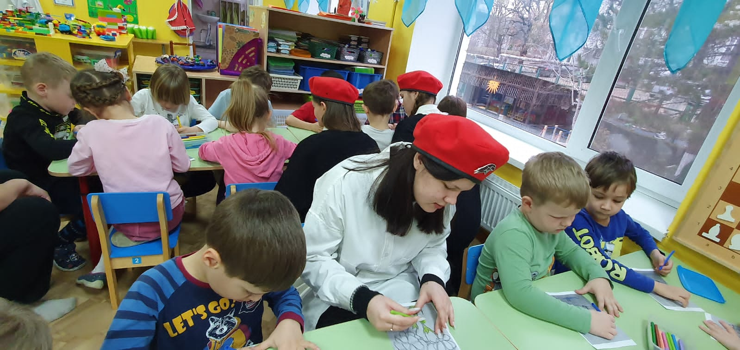
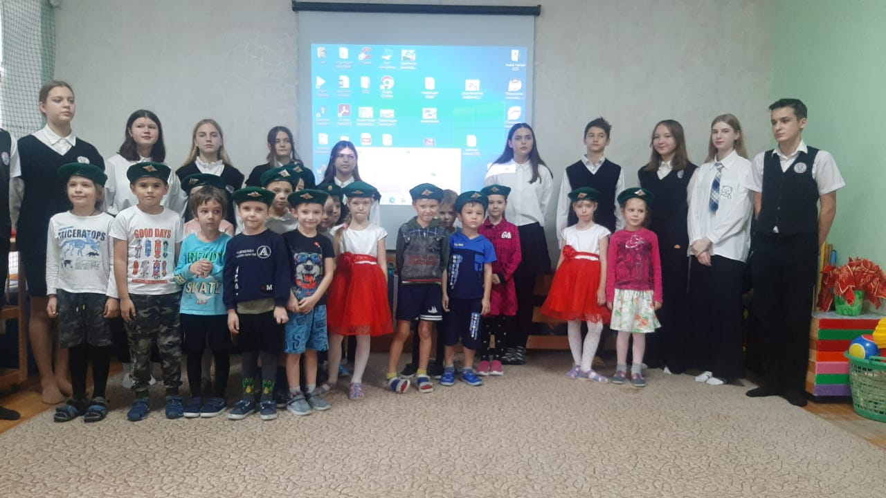
Совместные мероприятия дошкольников и детского сообщество Юнармия

Slide 13
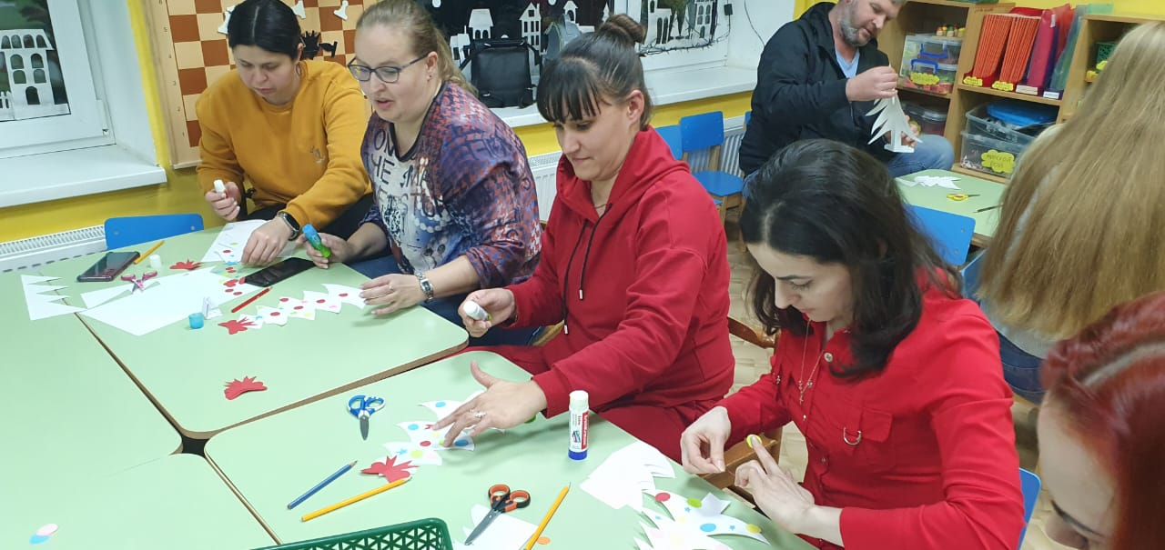
Совместные мероприятия с семьями воспитанников

Slide 14
Городской профессиональный конкурс «Мой успешный проект» лауреат

Slide 15
Городской профессиональный конкурс педагогов ДОО «Работаем по стандарту 2023» -лауреат
Городской профессиональный конкурс педагогов ДОО «Лучший педагогический работник ДОО 2023 г»-лауреат

Slide 16
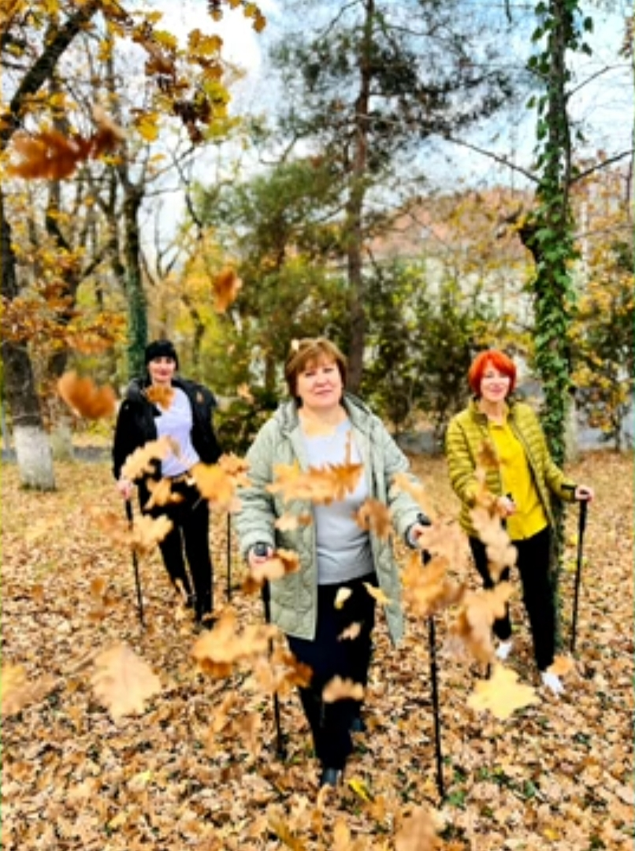
Городской профессиональный конкурс педагогических команд ДОО «Педагогический батл» - участник

Slide 17
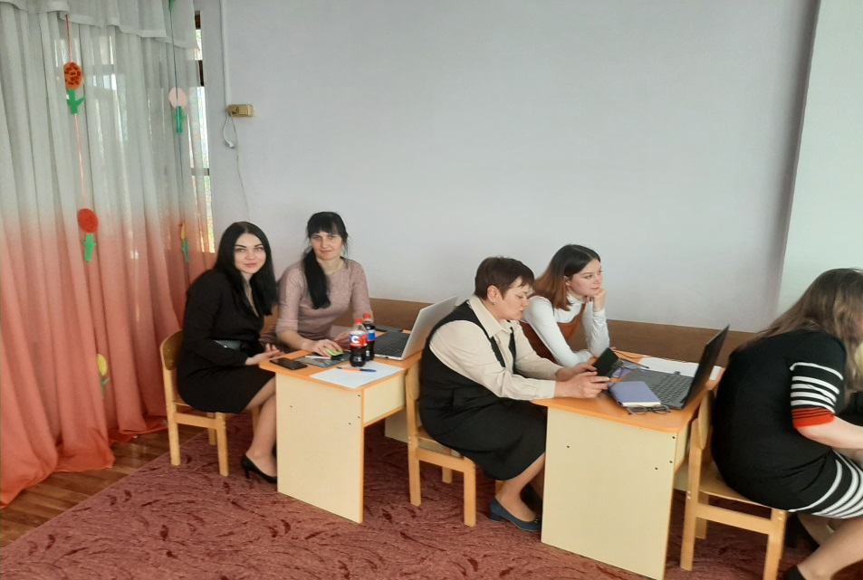
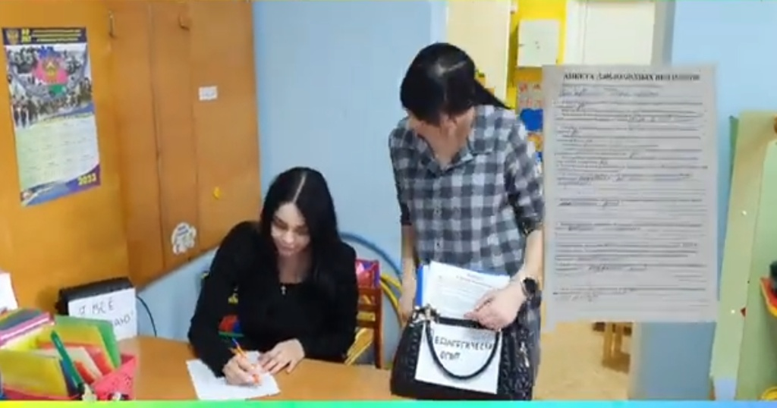
Муниципальный этап краевого профессионального конкурса «От поколения к поколению» дипломанты

Slide 18
Городской конкурс для воспитанников ДОУ «Мой бизнес-проект»- победители: педагог Евграфова А.Ф. Воспитанники Баранцев Артём, Вартанова Вероника, Малышева Мария

Slide 19
Городской конкурс семейных проектов «Я- исследователь 2023» Воспитанник Баранцев Артём призёр

Slide 20
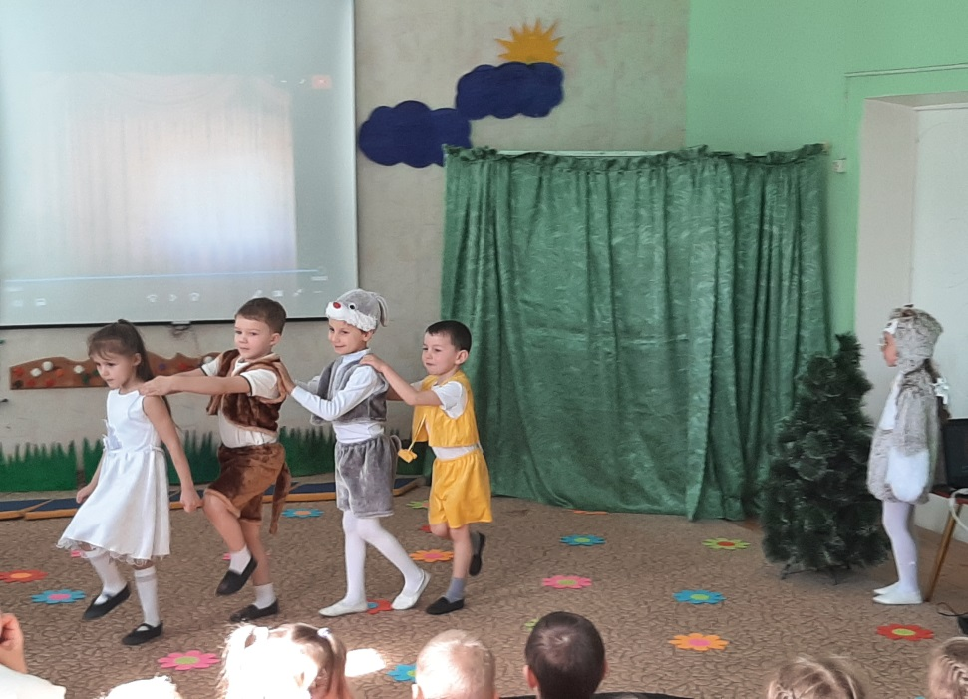
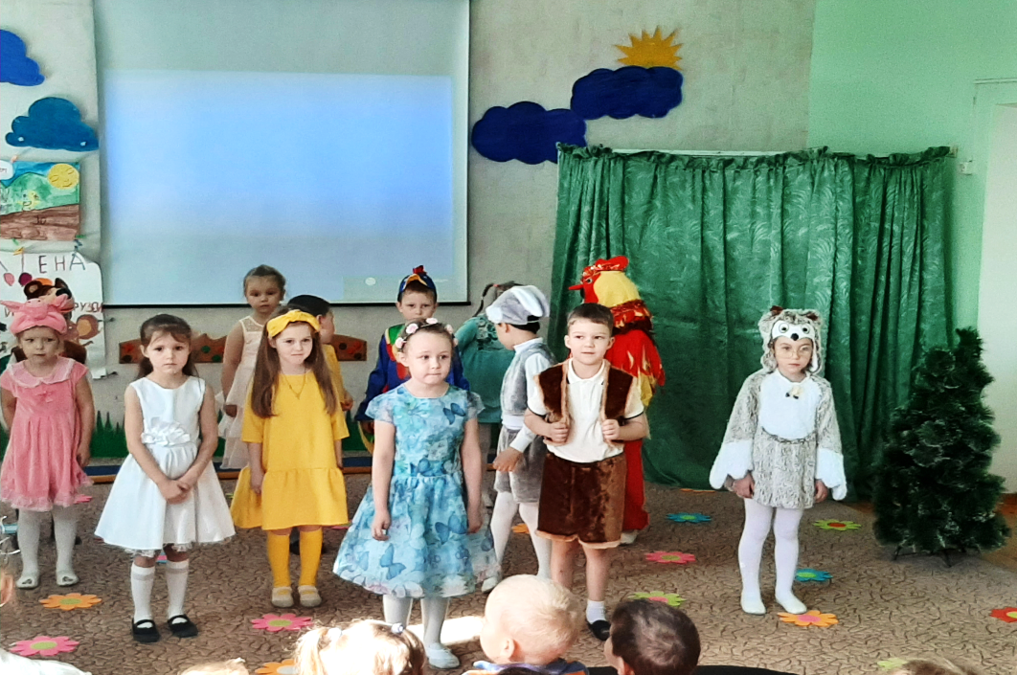
Театральный фестиваль в ДОУ – 2023 г.

Slide 21
ТЕАТРАЛЬНЫЙ ФЕСТИВАЛЬ 2023

Slide 22
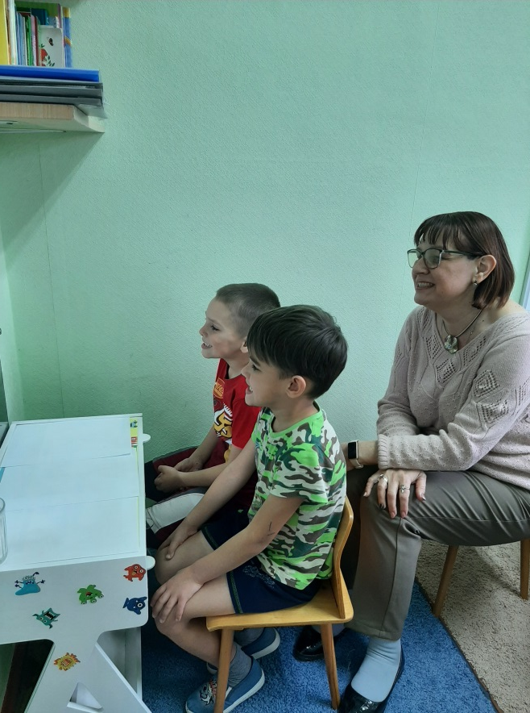
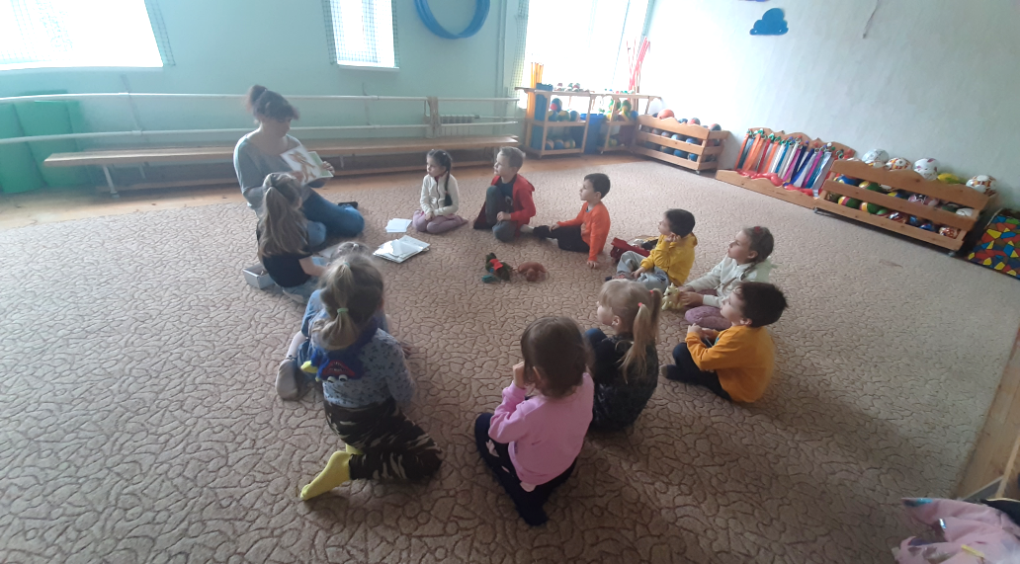
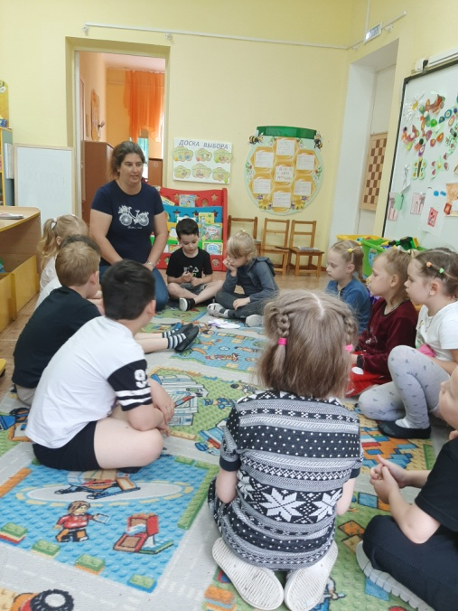
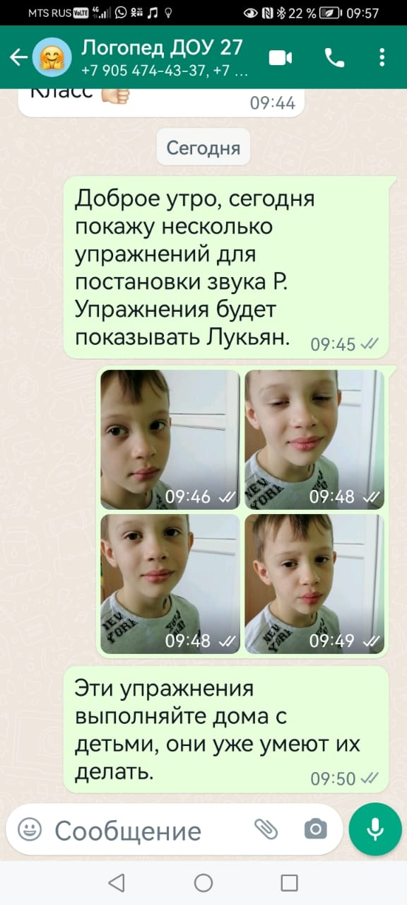
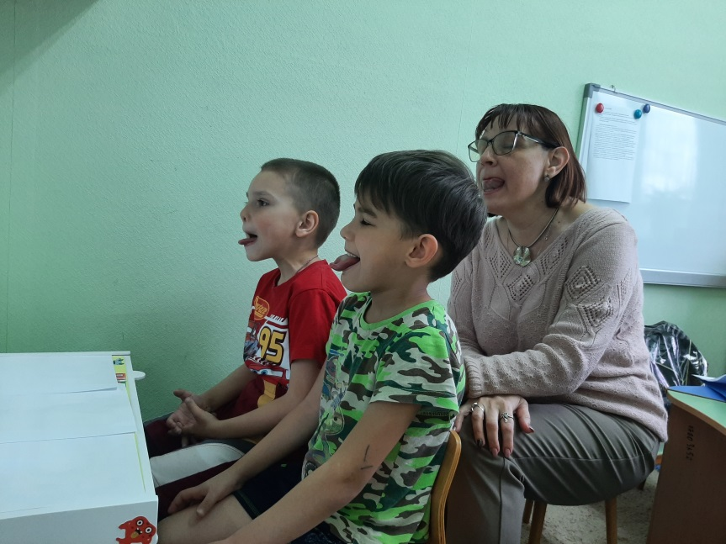
Платное дополнительное образование английский язык, грамота, занятия логопеда

Slide 23
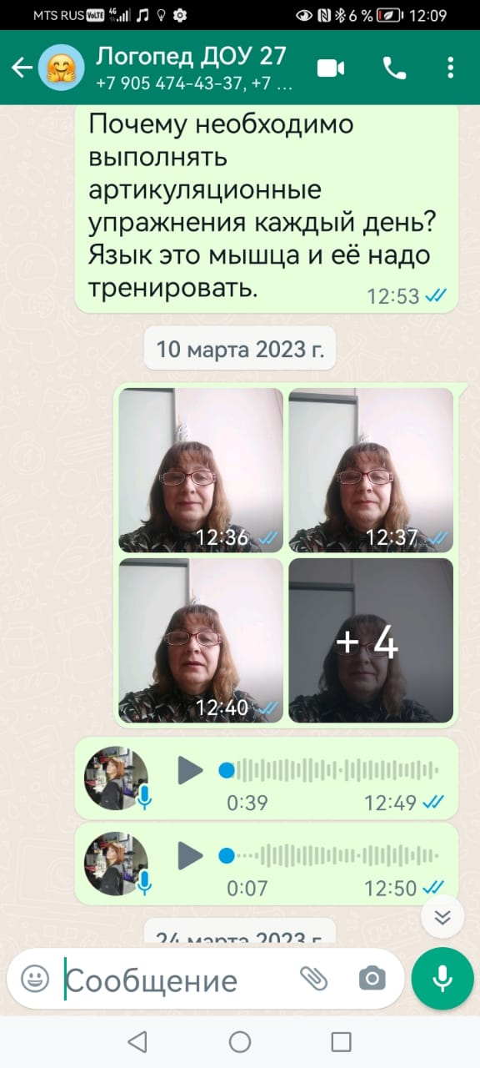
Бесплатное дополнительное образование «Веселый рюкзачок», «Цвет творчества», логопедические занятия

Slide 24
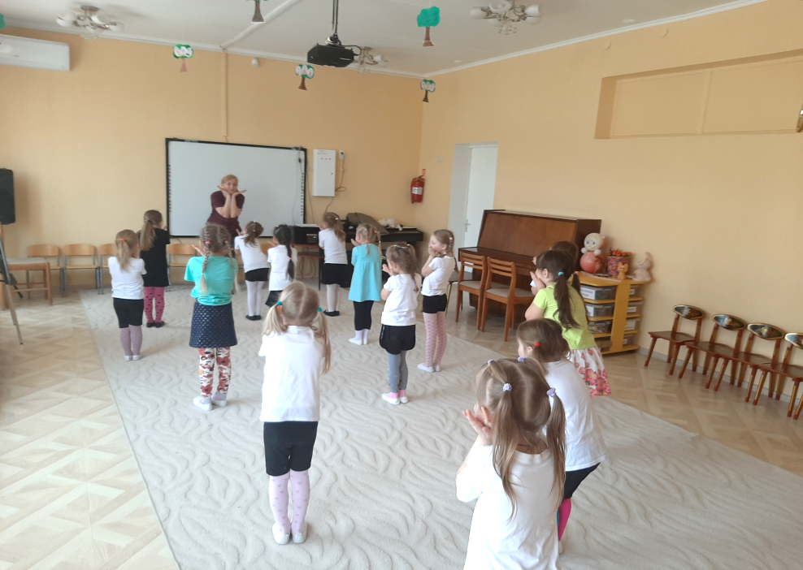
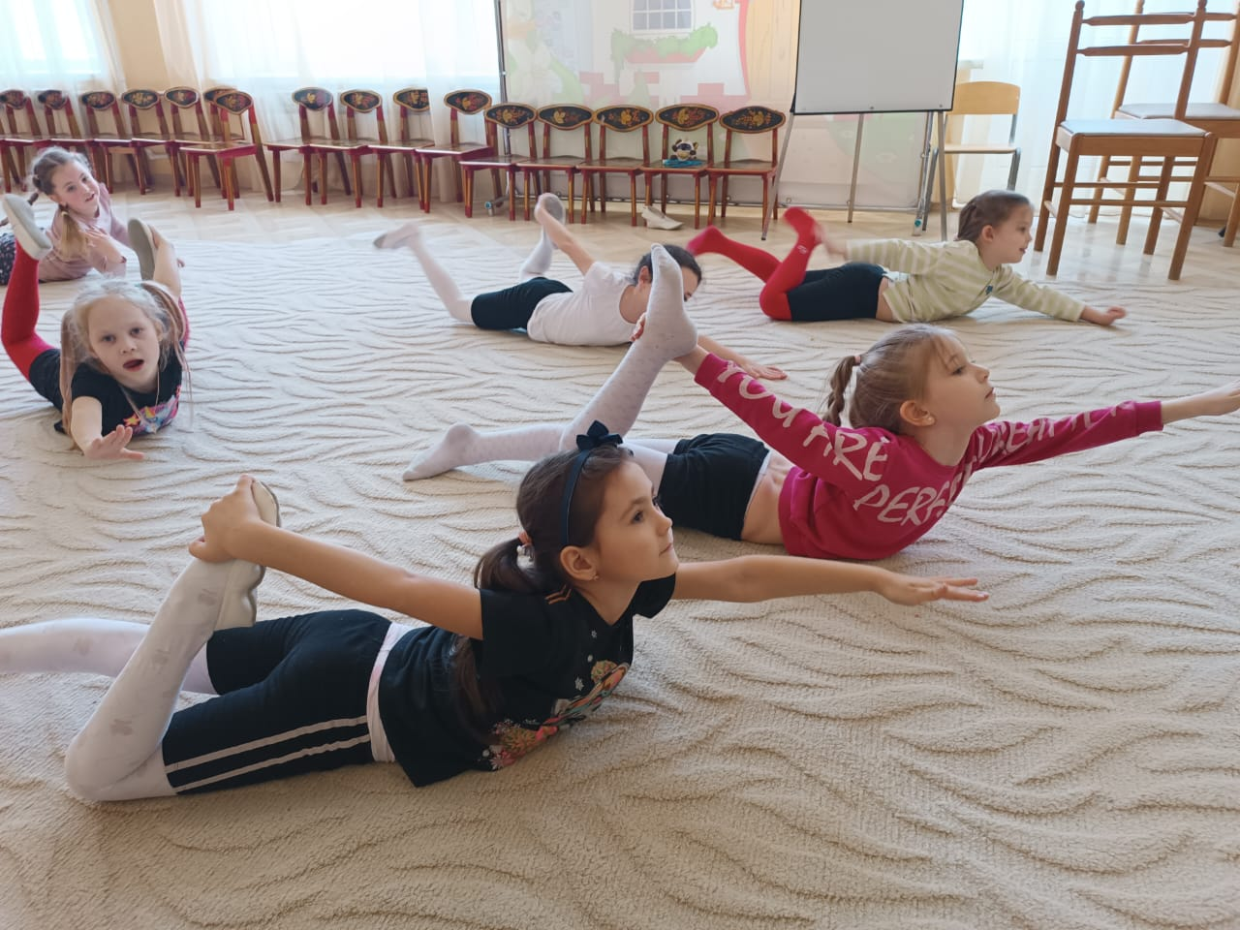
Платное дополнительное образование «Хореография»

Slide 25
Платное дополнительное образование «Мини-футбол», «Шахматы»

Slide 26
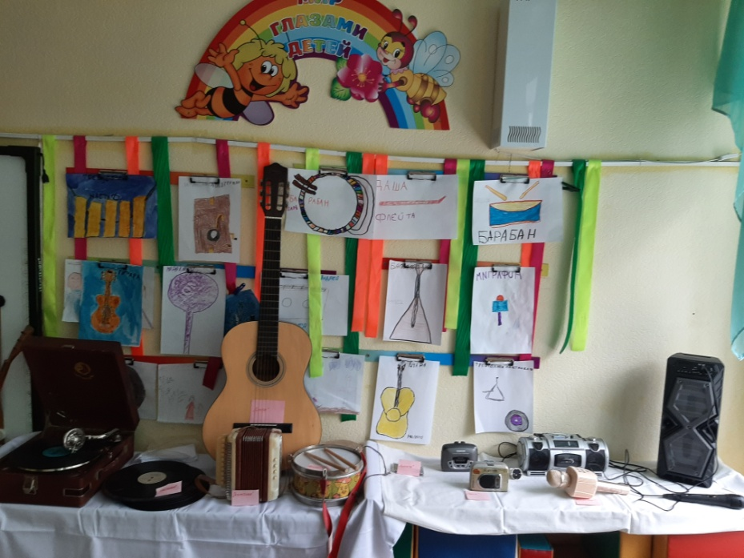
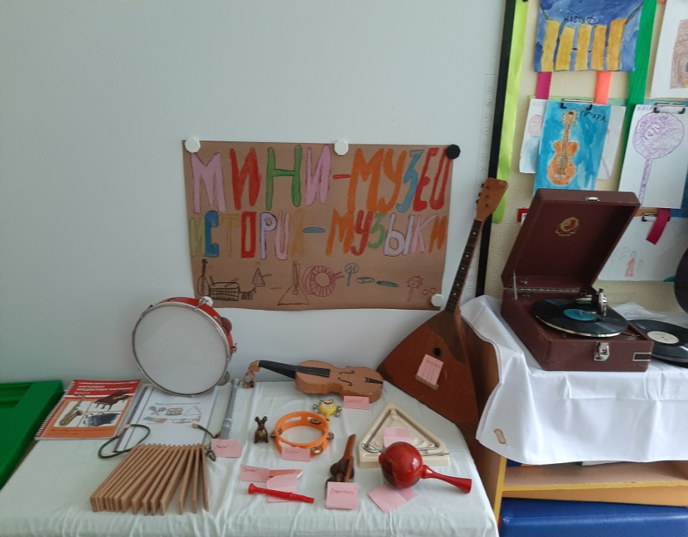
Мини-музеи в ДОУ 2023 г

Slide 27
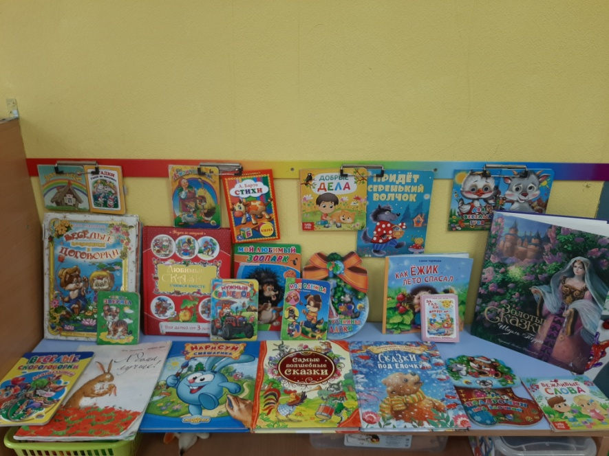
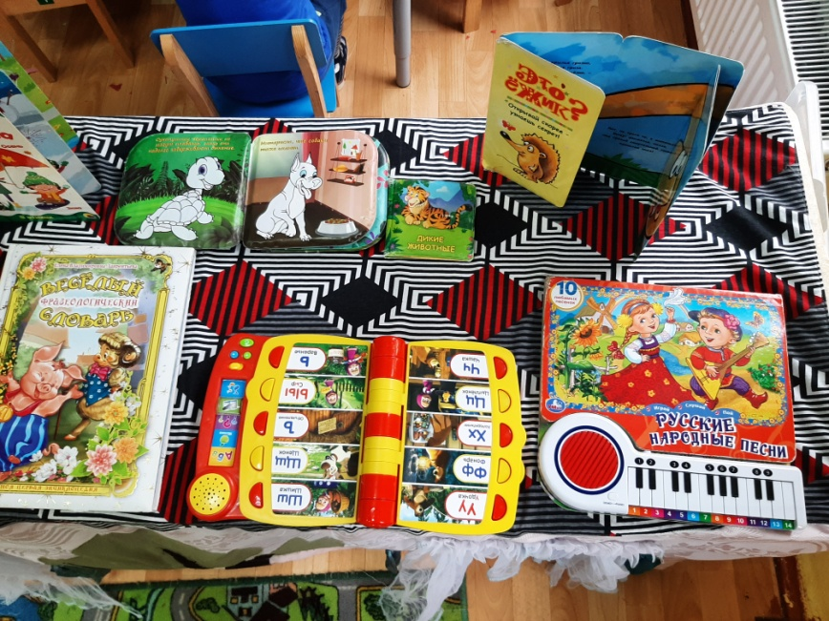
Мини-музеи в ДОУ 2023 г

Slide 28
Проект годовых задач
конструирование проблемного поля на 2023-2024 учебный год:
1. Создать условия в ДОУ по оптимизации двигательной активности детей дошкольного возраста, через реализацию Программы по физическому развитию Т.Э.Токаевой «Будь здоров, дошкольник» ;
2. Создать условия в ДОУ по реализации нравственно-патриотического направления в работе с детьми
3. Систематизировать работу по речевому развитию дошкольников через современные образовательные технологии

Slide 29
ПРОЕКТ РЕШЕНИЯ ПЕДСОВЕТА
Признать работу педагогического коллектива за 2022-2023 учебный год удовлетворительной.
Признать образовательную работу с воспитанниками на группах удовлетворительной.
Принять в сведению результаты ВСОКО и выполнить план по повышению качества образования в ДОО согласно сроков дорожной карты.
Улучшить работу по оздоравливанию всем группам продумать и обсудить с родителями закаливающие процедуры с детьми на летний оздоровительный период
По результатам мониторинга наметить и провести в течение летнего периода коррекционно-развивающую работу с детьми.
Оформить РППС для детей на улице, для игр с водой и песком, спортивный инвентарь, атрибуты к С/р играм, инвентарь по трудовому воспитанию и т.д. (срок до 01.06.23)
Оформить картотеку игр по разным образовательным областям, используя СОТ в соответствии с возрастом детей (ТРИЗ, речевые и словесные игры, познавательные, автодидактичные и подвижные игры) в соответствии с реализуемыми программами и технологиями (срок до 1.07.23)
Наполнить в группах РППС на новый учебный год по всем видам деятельности в соответствии с ФГОС ДО, ОП ДО и возрастом детей, оформить визуализацию. (срок до 1.08.23)
Наполнить и реставрировать музыкально-дидактические пособия и музыкально-дидактические игры, атрибуты к драматизации.
Утвердить проект годовых задач на 2023-2024 учебный год.

